Slide 1
Building-IT
António Costa – 113594
Bruno Oliveira – 113663
Rodrigo Lopes – 113811
Rúben Franco – 114827

Slide 2

Introdução
Revolucionar a gestão de edifícios com soluções inteligentes de automação.
Otimizar o consumo de energia e água nos edifícios residenciais e comerciais e o conforto dos ocupantes.

Slide 3

Promotor
Foco da empresa
CONTEXT
Desenvolver e fornecer soluções de software para automação de edifícios de maneira sustentável
IDENTIFY
ANALYZE
Objetivo
EVALUATE
Implementação do Building-IT, um software para gestão inteligente de edifícios.
TREAT
REVIEW

Slide 4
Funcionalidades Alto-nível
Funcionalidades principais: Automatização de iluminação, controlo de temperatura, deteção de fugas em tempo real e integração com fontes de energia renovável.
Aspetos diferenciadores: Personalização para diferentes tipos de edifícios, escalabilidade.

Slide 5
Proposta de valor
Esta solução agrega valor para o negócio do cliente de diversas maneiras:
Aumento da eficiência energética;
Melhoria da experiência dos clientes que usufruem dos produtos;
Redução do tempo de inatividade dos dispositivos instalados, em caso de danos;

Slide 6
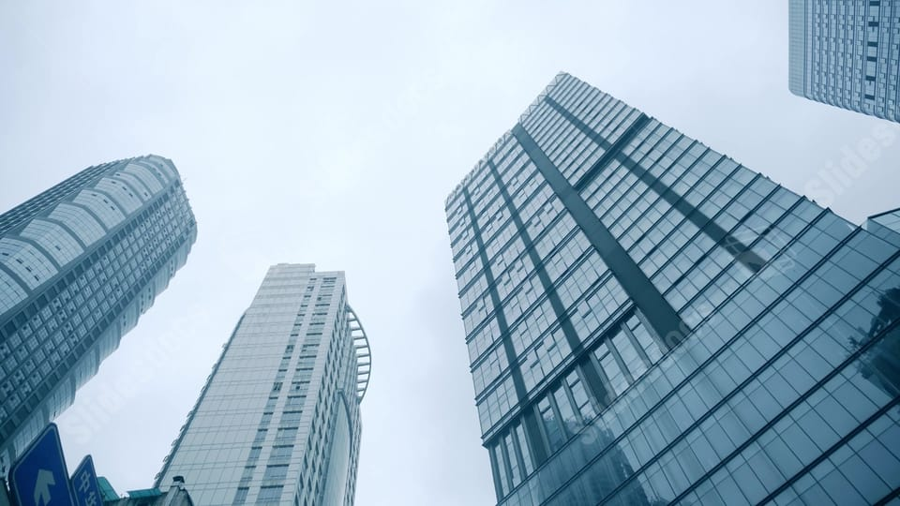
Stakeholders
Os stakeholders envolvidos incluem proprietários de edifícios, gestores de propriedades, ocupantes e a própria empresa cliente.
Cada um deles irá beneficiar se do produto de diferentes maneiras, desde a economia de recursos até o aumento do conforto e bem-estar dos usuários.

Slide 7

Obrigado pela atenção!

